Slide 1
NOORTEKESKUSTE LIIKUMAPANEV JÕUD

Slide 2
TEEMAD
Esindatud erialad, juhendajad, partnerid
Probleem, olulisus
ja eesmärk
Rakendatud tegevused
Projekti teaduspõhisus ja interdistsiplinaarsus
Projekti tulemused
Järeldused

Slide 3
Grupp:
Magnus Liir, organisatsioonikäitumine
Katrin Ahlberg, organisatsioonikäitumine
Erle Meresmaa, rekreatsioonikorraldus
Joel Hiis, psühholoogia
Johanna Niinemaa, rekreatsioonikorraldus
Kaia Kersti Kroh, tervisejuht
Maria Tilk, noorsootöö
Mihkel Kurg, kehakultuuri õpetaja
Juhendaja: Janne Tomberg
Koostööpartnerid:
Viimsi Noortekeskus
Põhja-Tallinna Noortekeskus
Keila Noortekeskus
Liikumisaasta 2023

Slide 4
PROBLEEM, OLULISUS
JA EESMÄRK

Slide 5
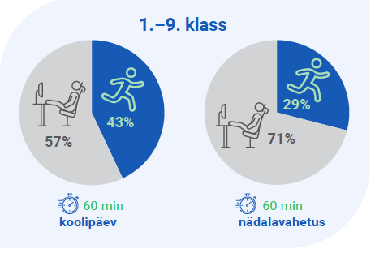
PROBLEEM
Noorte vähenenud liikumisaktiivsus, eriti nädalavahetustel, millal liigutakse töönädalaga võrreldes veel vähem, kuna puuduvad tegurid/võimalused, mis soosiks noorte järjepidevat liikumist
Maailma Terviseorganisatsiooni (World Health Organization, 2020) koostatud liikumissoovituste järgi peaksid kõik 5–17-aastased lapsed ja noored liikuma mõõduka kuni tugeva intensiivsusega keskmiselt vähemalt 60 minutit päevas
Allikas: https://www.liikumakutsuvkool.ee/teadusuuringud/
Notes:
Probleem on:
- Lahendust nõudev küsimus
- Takistus, väljakutse
- Vastuolu
Kuula: Ülo Vooglaid, Mis on probleem?

Slide 6
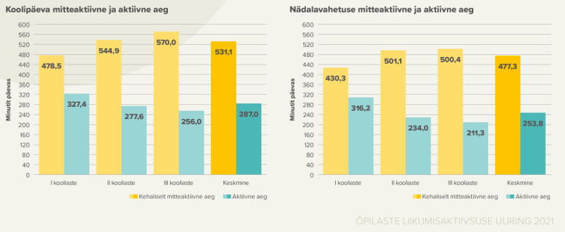
Allikas: Tartu Ülikooli Liikumislabor, 2021
Notes:
Probleem on:
- Lahendust nõudev küsimus
- Takistus, väljakutse
- Vastuolu
Kuula: Ülo Vooglaid, Mis on probleem?

Slide 7
PROJEKTI EESMÄRGID
Noorte liikumisharjumuste kujunemise toetamine läbi avatud noortekeskuste
Aidata luua noortekeskustele baaslahendus, mis ActionBound keskkonna toel aitab suurendada nädalavahetustel noorte liikumisaktiivsust
Ühendada liikumine ja nutilahendus, et kõnetada võimalikult palju noori
Teadlikkuse ning õppija autonoomia tõstmine mitteformaalhariduses läbi tegevusõppe toetades seeläbi noorte digi-, isiklikku, sotsiaalset ning õppimispädevust
Notes:
POkemon go
Probleem on:
- Lahendust nõudev küsimus
- Takistus, väljakutse
- Vastuolu
Kuula: Ülo Vooglaid, Mis on probleem?

Slide 8
TEEMA OLULISUS, SAAVUTUSEESMÄRK
Noorte füüsilist aktiivsust suurendades aitame ära hoida vaimse tervise probleeme, parandame nende kehalist seisundit ning sotsialiseerumist (Barfield et al., 2021). Õues liikumine tagab parema emotsionaalse rahulolu ning vähendab vaimset väsimust tänu millele on ka tulemused paremad. Väljas liikudes on motivatsioon sageli suurem kui siseruumis olles, mis muudab liikumise efektiivsemaks. (Shanahan et al., 2016)
Soovime saavutada kolmest erinevast noortekeskusest radasid läbima vähemalt 50 erinevat inimest ühel nädalavahetusel. Hiljem tahame, et noortekeskused jätkaksid projekti käigus valminud lahendusega.
Notes:
Mida, kui mitu ja kui hästi me plaanime teha?
Kui mitme inimeseni plaanime jõuda?
Mitmeid elusid plaanime oma tegevusega mõjutada?
Kas me saame üldse midagi muuta?
Jne

Slide 9
RAKENDATUD TEGEVUSED

Slide 10
PROJEKTI TEGEVUSED JA MEETMED
- Noortekeskuste külastamine sisendi saamiseks
- Teooria kogumine ning selle rakendamine praktikas
- Tutvumine nutirakendusega Actionbound
- Noorte kaasamine pilootprojekti valmimisse kolmes eri noortekeskuses (Viimsi, Põhja-Tallinn ja Keila noortekeskused)
- Noortekeskustega koostöös rakenduse platvormil mängude piloteerimine

Slide 11
TEGEVUSKAVA
Projektiga tutvumine
Teoreetilise materjali kogumine ja koostamine
Kontakti loomine 8 noortekeskusega
Actionbound rakendusega tutvumine
Vahekokkuvõtte tegemine
6. Koostööpartnerite leidmine
7. Plakati koostamine
8. Actionbound'ide loomine koos noortega Põhja-Tallinna, Viimsi ja Keila noortekeskustes
9. Actionbound'ide mängimine 15.04.2023-16.04.2023
10 Kokkuvõte ja tulemuste/projekti analüüs

Slide 12
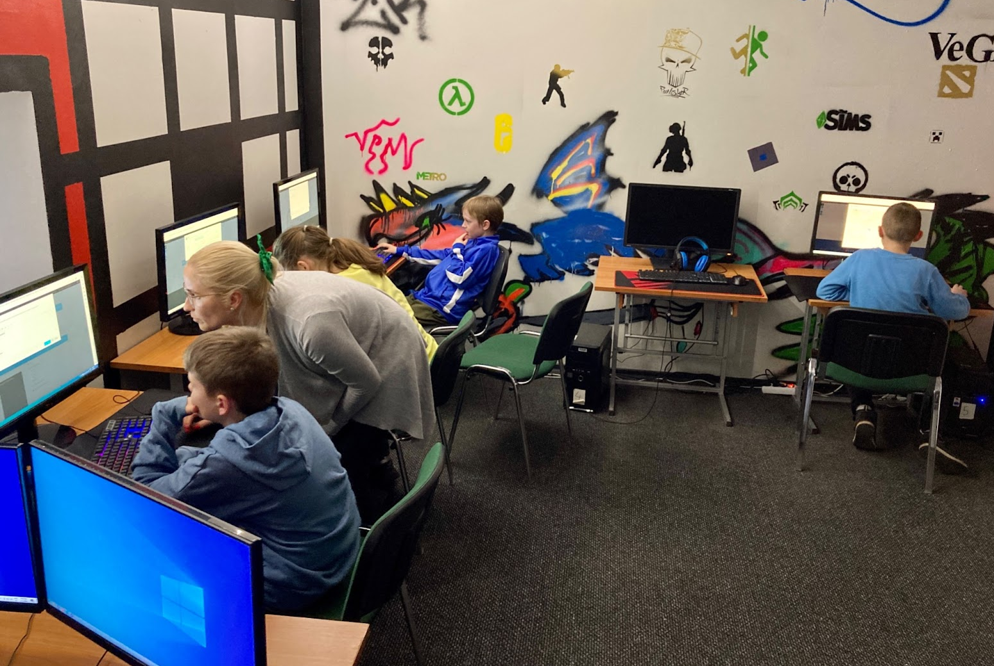
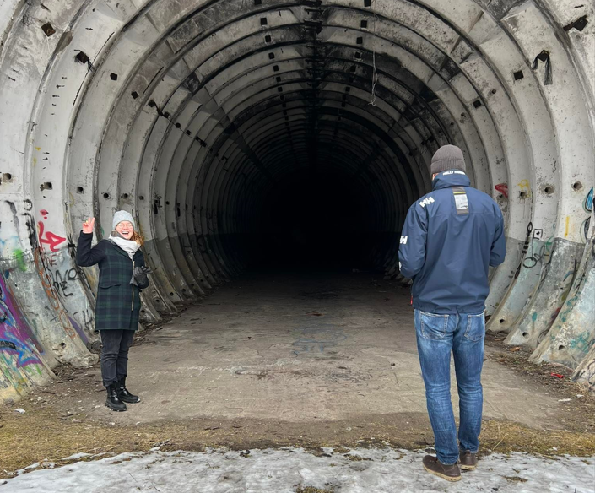
ActionBoundi raja testimine Viimsis
ActionBoundi loomine koos noortega Põhja-Tallinna noortekeskuses

Slide 13
TEADUSPÕHISUS JA INTERDISTSIPLINAARSUS

Slide 14
VARASEMATELE UURINGUTELE NING ALLIKATELE TUGINEMINE
Suurem osa uuringuid osutavad, et veebipõhised sekkumised kehalise aktiivsuse tõstmiseks võivad tuua positiivse muutuse laste ja noorte käitumisse, suurendades kehalise aktiivsuse taset ja mõjutades positiivselt emotsioone, suhtumist ning motivatsiooni kehalise aktiivsuse suhtes (Goodyear et al., 2021).
Pakkudes noortele võimaluse olla looduses kehaliselt aktiivne, aitame ära hoida vaimse tervise probleeme, parandame nende kehalist seisundit ning sotsialiseerumist (Barfield et al., 2021).

Slide 15
TEGEVUSED TEADUSPÕHISTE LÄHENEMISTE TOETAMISEKS
Tegevus toimub nädalavahetusel
Tegevus toimub õues
Veebipõhiste sekkumise kasutamine laste ja noorte aktiivsuse toetamiseks on andnud nii füüsilisest kui emotsionaalsest küljest positiivseid tulemusi

Slide 16
INTERDISTSIPLINAARSUS
Noorsootöö põhimõtted nagu noorte kaasamine, vabatahtlikkuse alusel, noorte jaoks ja noortega koos, noortele tingimuste loomine mitmekülgseks arenguks
Vaimse tervise toetamine (psühholoogia) läbi liikumise (kehakultuuri õpetaja)
Rekreatsioonikorraldusest tulevad teadmised ja oskused tervisliku eluviisi, looduses liikumise ning toetavate ja mõtestatud vaba aja tegevuste korraldamise osas, mida täiendab tervisejuhi tervisedenduse põhimõtete tundmine
Organisatsioonikäitumise eriala tudengid jagavad teadmisi protsesside ja meeskondade juhtimisest, keskkonnaga arvestamisest ning läbirääkimistest

Slide 17
PROJEKTI TULEMUSED

Slide 18
PROJEKTI TULEMUSED
Lõime kokku 5 ActionBoundi rada. Kaks rada Põhja-Tallinnas ja Viimsis ja ühe Keilas.
Noortekeskuste peale kokku sai kaasatud 17 noort, kes aitasid ActionBoundi radasid luua
Kokku läbisid radu 15.04-16.04.2023 48 inimest
Loodame, et kõikide osalejate liikumisharrastuse huvi tõusis peale radade läbimist
Õue liikuma jõudsid pigem aktiivsed inimesed, mida aitas järeldada kõikidele Actionboundi radadele loodud ühine küsimus

Slide 19
JÄRELDUSED

Slide 20
JÄRELDUSED
Oluline on sarnaste projektidega jätkata ning motiveerida noori liikuma läbi erinevate lahenduste
Projekti loomine ja üldine rühma koostöö oli sujuv ning meeldiv. Usume, et kui saaksime projekti korrata, jõuaksime seatud eesmärgini
Vähene ning hiline kommunikatsioon sihtrühmaga, viis madala osalusaktiivsuseni
Kasutades ActionBoundi tagab jätkusuutlikkuse regulaarne uue ja põneva sisu loomine, läbimõeldud metoodika, vastutuse jagamine ning pidev kaasamine ja koostöö noortega

Slide 21
KASUTATUD MATERJALID
Barfield, P.A., Hughes, J., Rice-McNeil, K., Ridder, K. (2021). Get Outside! Promoting Adolescent Health through Outdoor After-School Activity. International Journal of Environmental Research and Public Health. [2023, märts 13]. https://doi.org/10.3390/ijerph18147223
Goodyear, V. A., Skinner, B., McKeever, J., & Griffiths, M. (2021). The influence of online physical activity interventions on children and young people’s engagement with physical activity: a systematic review. Physical Education and Sport Pedagogy. [2023, märts 15]. https://doi.org/10.1080/17408989.2021.1953459
Moody, J. S., Prochaska, J. J., Sallis, J. F., McKenzie, T. L., Brown, M., & Conway, T. L. (2004). Viability of Parks and Recreation Centers as Sites for Youth Physical Activity Promotion. Health Promotion Practice. [2023, märts 15]. http://www.jstor.org/stable/26734202
World Health Organization. (2020). WHO guidelines on physical activity and sedentary behaviour. [2023, märts 15]. https://www.who.int/publications/i/item/9789240015128

Slide 22
TÄNAME KUULAMAST

